Slide 1

Leyzan
Esma
Testing
İmplementation
Evaluation
Kadir
Analysis
Design
Anjel
Asude

Slide 2
Hospital Appointment System
Software language: HTML - PHP – SQL - CSS
Softwares: Apache - MySQL - phpMyAdmin
Operating Environment: Web.
Project features
There will be a system of hospitals, doctors and specialists.
Every hospital has doctors and every doctor has specialties.
The patient will log into the system with a complaint.
After preliminary questions, specialties related to patient complaints will be listed
The system lists and ranks the hospitals with this specialization and the doctors of these hospitals.
The patient will be able to make an appointment.

Slide 3
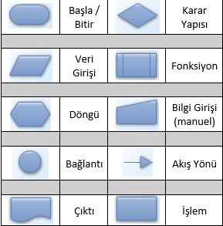
başla
N
Y
kayıtlı
giriş
Kayıt bilgisi
girişi
Hasta bilgileri
Randevu işlemi
İl tercihi
İlçe tercihi
Şikayet girişi
Doktor, Bölüm ve Hastane
CONFİRM
Randevu saati seçimi
Y
Randevu bilgisi
Randevu
sil
END
bitir
N

Slide 4
MODULES
Oluşturulacak Tablolar ve İçerikleri
Hospital System
Bölümler
Doktorlar
Hasta
Hastaneler
il
ilçe
Randevu
Saatler

Slide 5
Bölümler
Doktorlar
BölümID
BölümADI
BölümTAGS
DoktorID
DoktorDERECE
DoktorNO
DoktorADI
DoktorSOYADI
BölümADI
HastaneADI
DoktorCİNSİYET
Hasta
HastaID
HastaADI
HastaSOYADI
HastaPASSWORD
HastailName
HastaDOGUMTARIHI
HastaKANGURUBU
HastaCİNSİYETİ
Hastaneler
HastaneID
HastaneADI
HastaneIL
HastaILCE
HastaneDURUMU
HastaneADRESI
HastaneTEL
il
ILID
ILKODU
ILADI
ilçe
Randevu
İlçeID
İlçeADI
İlçeKEY
İlçeKODU
RandevuID
RandevuSaat
RandevuilAdı
RandevuilçeAdı
RandevuHastaneAd
RandevuBölümADI
RandevuDoktorName
RandevuDoktorSurme
RandevuCONTROL
Saatler
9:00-16:00

Slide 7
ARAYÜZ GÖRSELİ

Slide 8
TASARIM GENEL

Slide 9
Test kısmı

